Slide 1
Nama: Rahadian Rayhan W

Slide 2
DESKRIPSI KASUS
Update method
Update method berbeda dengan game loop, walaupun mirip tetapi berbeda, perbedaan berada di bagaimana dan dimana dia melooping. Saat game loop menjalankan perintahnya semua akan meloop di saat yang sama seperti parallax yang di terapkan di flappy bird dan tidak ada yg berulang disaat itu, semua itu akan langsung di masukkan ke dalam gameloop. Untuk update method sendiri akan melooping hal tertentu yang akan dimasukan ke entitas dan akan dijalankan disana yang akan di masukan ke gameloop. Untuk mengoptimasikan penggunaan memori yang berlebih.

Slide 3
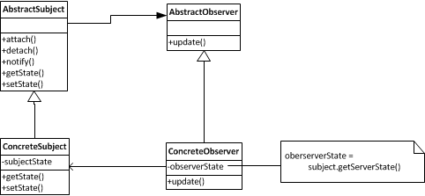

Slide 4
Penjelasan
Minecraft memakai update method di setiap pemanggilan entitasnya, seperti fungi update summoner creep di setiap gamenya, regennerasi sebuah pohono yang di tebang, update health disetiap gamenya untuk mengoptimasikan memori. Satu entitas ini akan di jalankan di world yang dijalankan.

Slide 5
DESKRIPSI KASUS
Bytecode
Bytecode seperti menyederhanakan sebuah fungsi fungsi aritmatik untuk diterapkan di jalannya mesin agar mesin dapat mudah memahaminya

Slide 6
Penjelasan
Seperti penerapan sebuah AI pada game untuk membuat AI bisa pindah ke posisi kanan dan balik lagi ke arah kiri dengan menggunakan aritmatik untuk mempermudah dan menyerdehanakan sebuah kodingan

Slide 7
Deskripsi kasus
Subclass sandbox
Penurunan dari class utama yang menjalankan sub class-sub class lainnya yang dimana sub class-sub class tersebut mempunyai fungsi yang dijalankan di sub class tersebut tetapi tidak di jalankan di class utama yang menjalankan sub class tersebut.

Slide 8
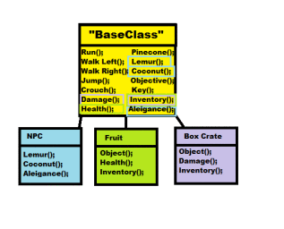

Slide 9
penjelasan
ML (mobile legend) memiliki subclass subclass seperti creep creep, tower dan lain-lain. Mereka memiliki fungsi sendiri sendiri yang di atur oleh class yang mengatur subclass tersebut, tetapi tidak semua class mengatur subclass yang ada, subclass juga memiliki fungsi sendiri seperti skill skill yang bisa dikeluarkan oleh hero.

